Slide 1
Casos de Uso
  Tarciane Andrade
  tarcianeandrade@gmail.com

Slide 2
Características Gerais
Nome
  Identificação do resultado esperado na sua execução
  Verbo (no infinitivo) + Objeto
Descrição
Ator
  Agente (pessoa, hardware, outro sistema) que interage com o Caso de Uso.
  Nome deve identificar o papel desempenhado.

Slide 3
Características Gerais
Ator
  Relacionamento com Caso de Uso → <<comunicação>>
  Ativo
    Deriva valor do caso de uso
    Inicia o caso de uso
  Passivo
    Pode ser necessário para completar o caso de uso
    Normalmente, sistemas ou dispositivos externos

Slide 4
Características Gerais
Ator
  Generalização
    Quando vários atores, como parte de seus papéis, também fazem parte de um papel mais genérico.
    Ator mais especializado herda o comportamento do ator mais genérico, e o estende de alguma forma.

Slide 5
Características Gerais
Pré-condição
  Corresponde ao estado do sistema e da vizinhança do Caso de Uso exigido antes do início da sua execução.
  Nem todos os Casos de Uso precisam.
  Restrição sobre quando um Caso de Uso pode começar.
  NÃO é o evento que inicia o Caso de Uso.

Slide 6
Características Gerais
Pós-condição
  Descreve o que o sistema deverá assegurar ao término do Caso de Uso.
  Deve incluir condições para fluxos bem sucedidos e falhas.

Slide 7
Características Gerais
Fluxos de eventos
  Seqüência de passos a serem seguidos para o final previsto do Caso de Uso.
  Numerados e dispostos de forma ordenada.
  Fluxo Básico
    Fluxo normal (dia perfeito) que indica o sucesso completo do início ao fim do Caso de Uso.

Slide 8
Características Gerais
Fluxos de eventos
  Sub-fluxo
    Artifício de escrita usado para decompor um Fluxo que se torna grande na descrição de seus eventos.
    Caráter obrigatório: havendo um subfluxo, haverá sempre passagem por ele.

Slide 9
Características Gerais
Fluxos de eventos
  Fluxo Alternativo:
    “Desvio" ou variante do fluxo básico.
    Comportamento de caráter opcional ou variações desse comportamento em relação ao comportamento esperado e descrito no Fluxo básico.
    Pode voltar ao fluxo básico ou finalizar a execução do Caso de Uso.

Slide 10
Características Gerais
Fluxos de eventos
  Fluxo de Exceção
    Descrição de erros durante a execução do fluxo básico ou dos fluxos alternativos.
    Descreve também como o sistema deve reagir se o Caso de Uso falhar por uma situação não prevista.

Slide 11
Características Gerais
Relacionamento
  Generalização
    UML 1.3 → o relacionamento de generalização entre casos de uso implica que o caso de uso filho contém todos os atributos, seqüências de comportamento e pontos de extensão definidos no caso de uso pai, e participa em todos os relacionamentos do caso de uso pai.
    Um bom teste: utilize a frase “é um tipo de”.

Slide 12
Características Gerais
Relacionamento
  Casos de Uso de Inclusão
    Descreve um segmento de comportamento que é inserido em uma instância de Caso de Uso ao ser executado o Caso de Uso base.
    Relacionamento de inclusão → <<inclui>>
  Casos de Uso de Extensão
    A extensão é condicional, depende do que tiver acontecido durante a execução do Caso de Uso base.
    Relacionamento de extensão → <<extende>>

Slide 13
Relacionamento entre Casos de Uso
Generalização
  Caso de Uso filho herda TODAS as relações do Caso de Uso pai
Inclusão
  Subfluxo
  Caso de Uso base DEPENDE do Caso de Uso incluído
  Caso de Uso incluído não sabe do Caso de Uso base

Slide 14
Relacionamento entre Casos de Uso
Extensão
  Fluxo Alternativo
  Caso de Uso fazendo a extensão DEPENDE do Caso de Uso base
  Caso de Uso base não sabe do Caso de Uso de extensão

Slide 15
Generalização - Pai
Generalização – Exemplo
  Caso de Uso Pai - Realizar Transação na Conta Corrente
  Início do Fluxo
  O caso de uso se inicia quando o ator escolhe retirar executar uma transação na conta corrente.
  ...
  Realização da Transação
  O cliente seleciona uma alternativa.
  O sistema executa a transação selecionada.
  Término do Fluxo
  O sistema verifica ....
  O caso de uso se encerra.

Slide 16
Generalização - Filho
Generalização – Exemplo
  Caso de Uso Filho - Retirar Dinheiro
  Início do Fluxo
  O caso de uso se inicia conforme descrito no UC Realizar Transação na Conta Corrente.
  Realização da Transação
  O cliente seleciona retirar dinheiro.
  O cliente informa a quantidade desejada.
  ...
  O sistema faz o log das seguintes informações: ...
  O sistema libera o dinheiro.
  Término do Fluxo
  O caso de uso se encerra como descrito no UC Realizar Transação na Conta Corrente

Slide 17
Relacionamento de Inclusão
Inclusão - Exemplo
  Caso de Uso Base
    Este caso de uso se inicia quando ...
    ...
    O sistema realiza a consulta de cliente através da inclusão do UC02-Consulta Cliente... Ou ....
    Inclui/ executa o caso de uso UC02 – Consulta Cliente ... Ou ...
    O UC02 – Consulta Cliente é executado para ....
    ....
    O caso de uso se encerra.
  Caso de Uso incluído
    Quando este caso de uso é incluído por outros casos de uso, o fluxo continua executando as seguintes ações:
    .....
    Este subfluxo termina e a execução continua conforme o caso de uso base, após o local onde este caso de uso é inserido.

Slide 18
Relacionamento de Extensão
Extensão – Exemplo
  Caso de Uso base
    Este caso de uso se inicia...
    Atualizar item.
    Este caso de uso se encerra.
Pontos de Extensão
    Número de itens atualizado - Passo 2
  Caso de Uso de extensão
    O fluxo deste caso de uso é inserido no UC01 – Fazer pedido no ponto de extensão Número de itens atualizado se o número de pedidos for maior do que 30.
    ...
    O fluxo se encerra e o UC continua a execução após o ponto de extensão Número de itens atualizado.

Slide 19
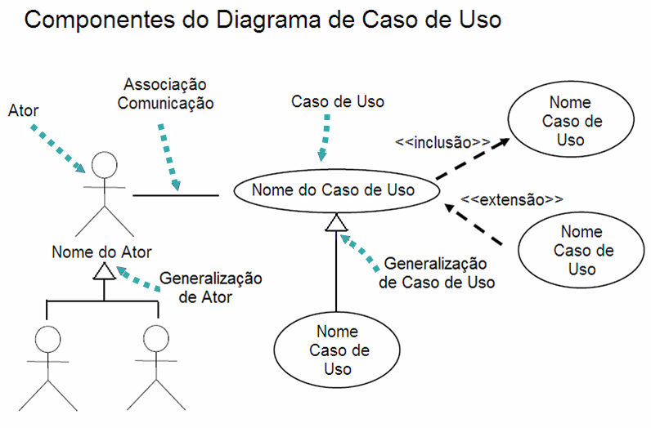
Diagrama

